Slide 1
將MPT、計算效率前緣的步驟套用在台灣金融市場上

Slide 2
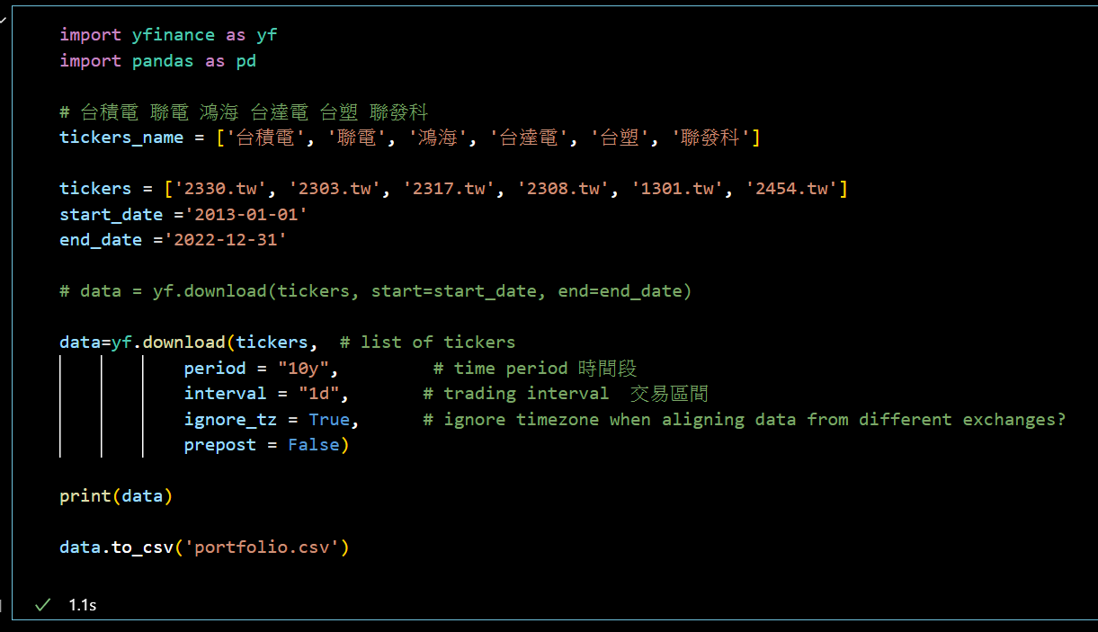
選定台股六檔股票，並擷取10年記錄

Slide 3
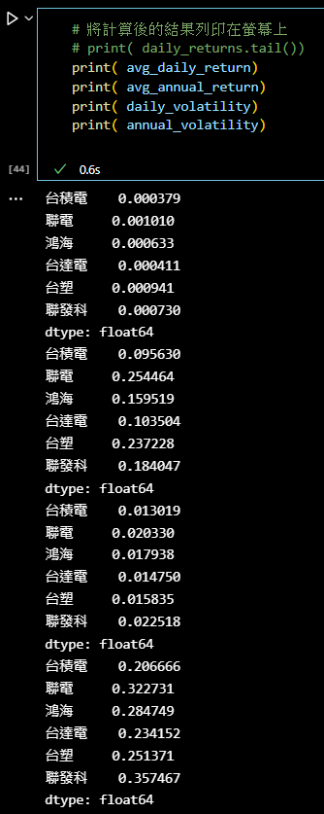
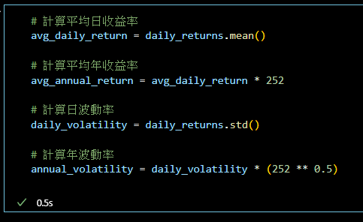
每支個股的平均日報酬率、平均年報酬率 以及日波動率、年波動率_程式碼

Slide 4
每支個股的平均日報酬率、平均年報酬率以及日波動率、年波動率_結果
 | 平均日報酬率 | 平均年報酬率 | 日波動率 | 年波動率
台積電(2330.tw) | 0.000379 | 0.095630 | 0.013019 | 0.206666
聯電(2303.tw) | 0.001010 | 0.254464 | 0.020330 | 0.322731
鴻海(2317.tw) | 0.000633 | 0.159519 | 0.017938 | 0.284749
台達電(2308.tw) | 0.000411 | 0.103504 | 0.014750 | 0.234152
台塑(1301.tw) | 0.000941 | 0.237228 | 0.015835 | 0.251371
聯發科(2454.tw) | 0.000730 | 0.184047 | 0.022518 | 0.357467

Slide 5
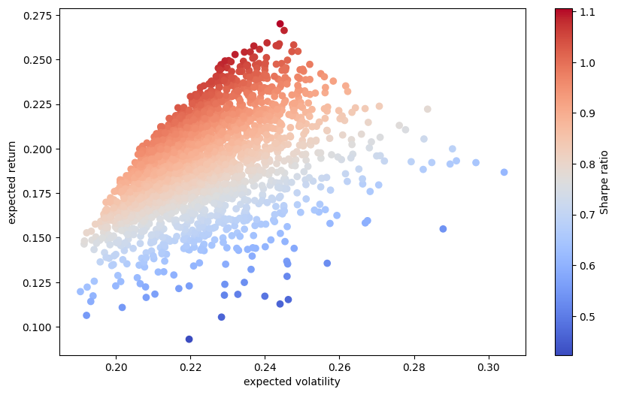
計算上述六檔的效率前緣_視覺化

Slide 6
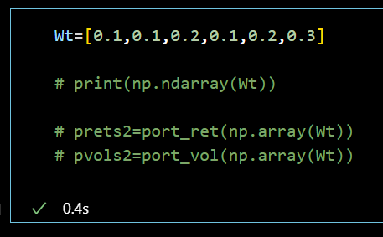
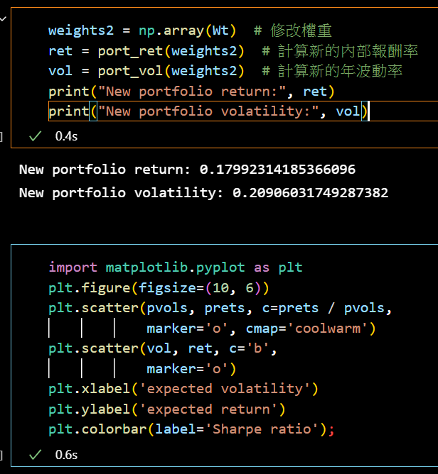
自行配置投資標的比例_程式碼

Slide 7
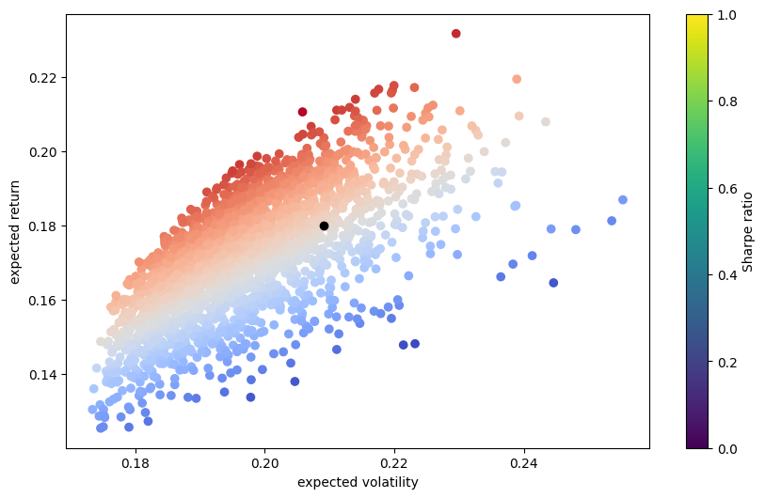
自行配置投資標的比例比例_結果

Slide 8
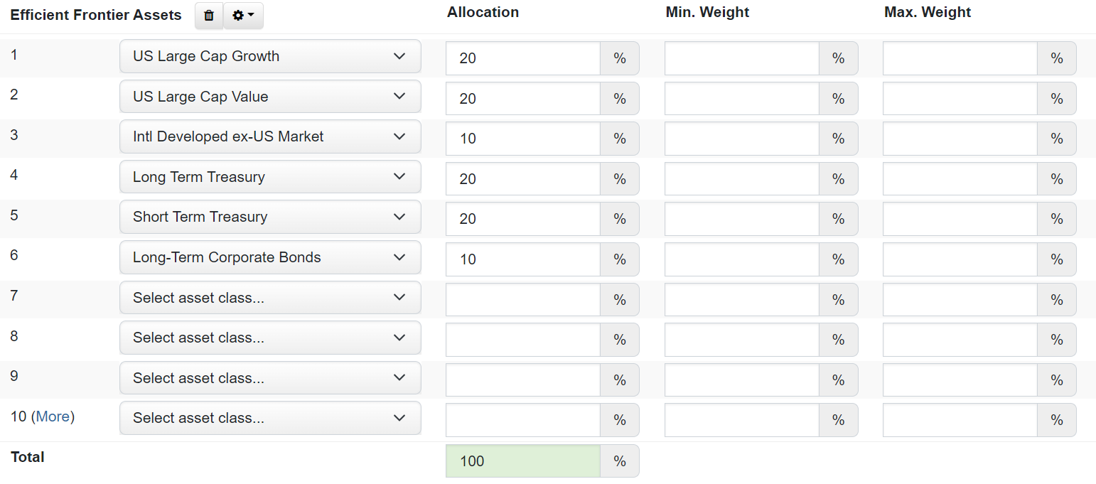
Portfoloio Visualizer進行全球投資的佈局模擬
分析詳細結果連結

Slide 9
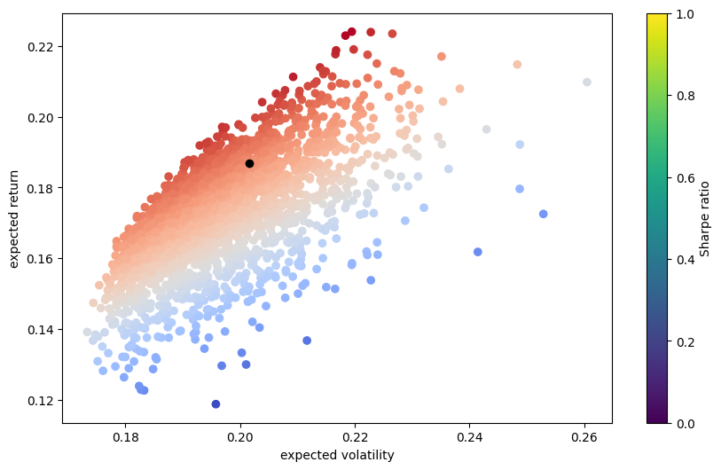
我認爲的最佳投資組合的配置比例
配置比例：
台積電：0.1
聯電：0.2
鴻海 ：0.2
台達電：0.1
台塑：0.2
聯發科：0.2

